Slide 1
Universitat d’Andorra
Being a local and “national” University
Council of Europe, 18th June 2019 Miquel Nicolau i Vila

Slide 2
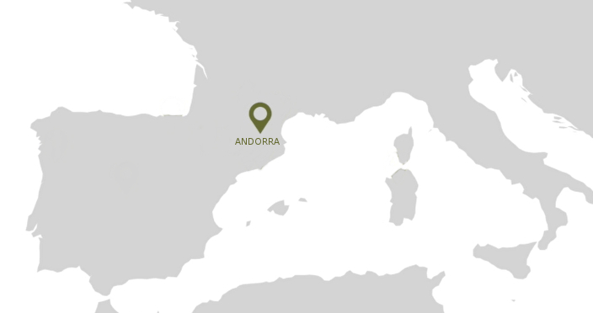
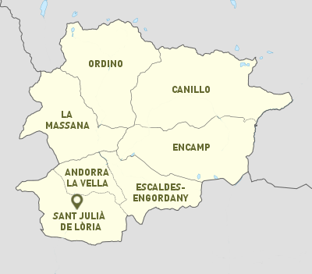
Andorra on the Map
FRANCE
By car
2 hours from Barcelona and Toulouse
20 min from Andorra-La Seu airport
1h30 from Lleida high-speed train station
SPAIN
Notes:
Analitzant l’evolució dels nombre d’estudiants, un any acadèmic més, seguint amb la tendència dels darrers anys, la Universitat d’Andorra ha vist com creixia els nombre d’estudiants que segueixen formacions reglades pròpies fins arribar a la xifra de 395.

Slide 3
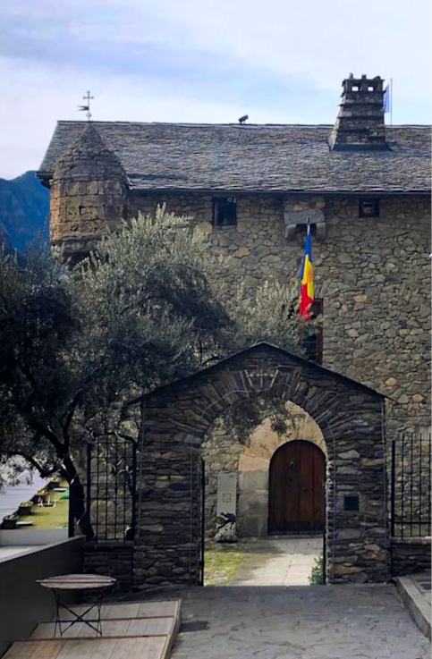
Andorra in Figures
Society
75,000 residents
Total geographical area: 468 km²
Currency: euro (EUR)
GDP per capita: 35,747 € (2017)
Official language: Catalan
Other languages: Spanish, French, Portuguese, English
Politics
Parliamentary co-principality
March 14th, 1993: signing of the Andorran Constitution
Year of Independence: 1278
Notes:
Analitzant l’evolució dels nombre d’estudiants, un any acadèmic més, seguint amb la tendència dels darrers anys, la Universitat d’Andorra ha vist com creixia els nombre d’estudiants que segueixen formacions reglades pròpies fins arribar a la xifra de 395.

Slide 4
Education in Andorra
Three public systems – 11.042 students (age: 3-18) (2017)
Andorran (1982)
(Lang.: Catalan)
French (1900)
(Lang.: French)
Spanish
(1880, 1930)
(Lang. Cat. & Spa.)
4.472 students (40,5%)
2.969 students (26,9%)
3.601 students (32,6%)
Notes:
Analitzant l’evolució dels nombre d’estudiants, un any acadèmic més, seguint amb la tendència dels darrers anys, la Universitat d’Andorra ha vist com creixia els nombre d’estudiants que segueixen formacions reglades pròpies fins arribar a la xifra de 395.

Slide 5
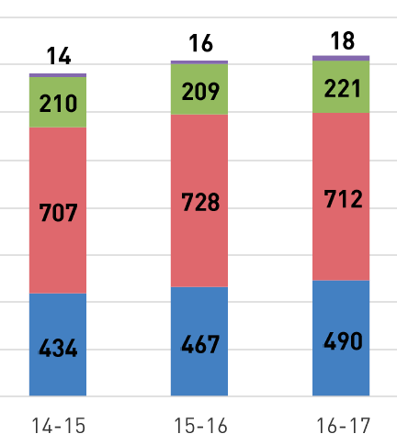
Where do Andorran Students study?
(1,3%)
(15,3%)
Others
France
(49,4%)
Spain
Andorra
(34,0%)
© Andorra Turisme
Notes:
Analitzant l’evolució dels nombre d’estudiants, un any acadèmic més, seguint amb la tendència dels darrers anys, la Universitat d’Andorra ha vist com creixia els nombre d’estudiants que segueixen formacions reglades pròpies fins arribar a la xifra de 395.

Slide 6
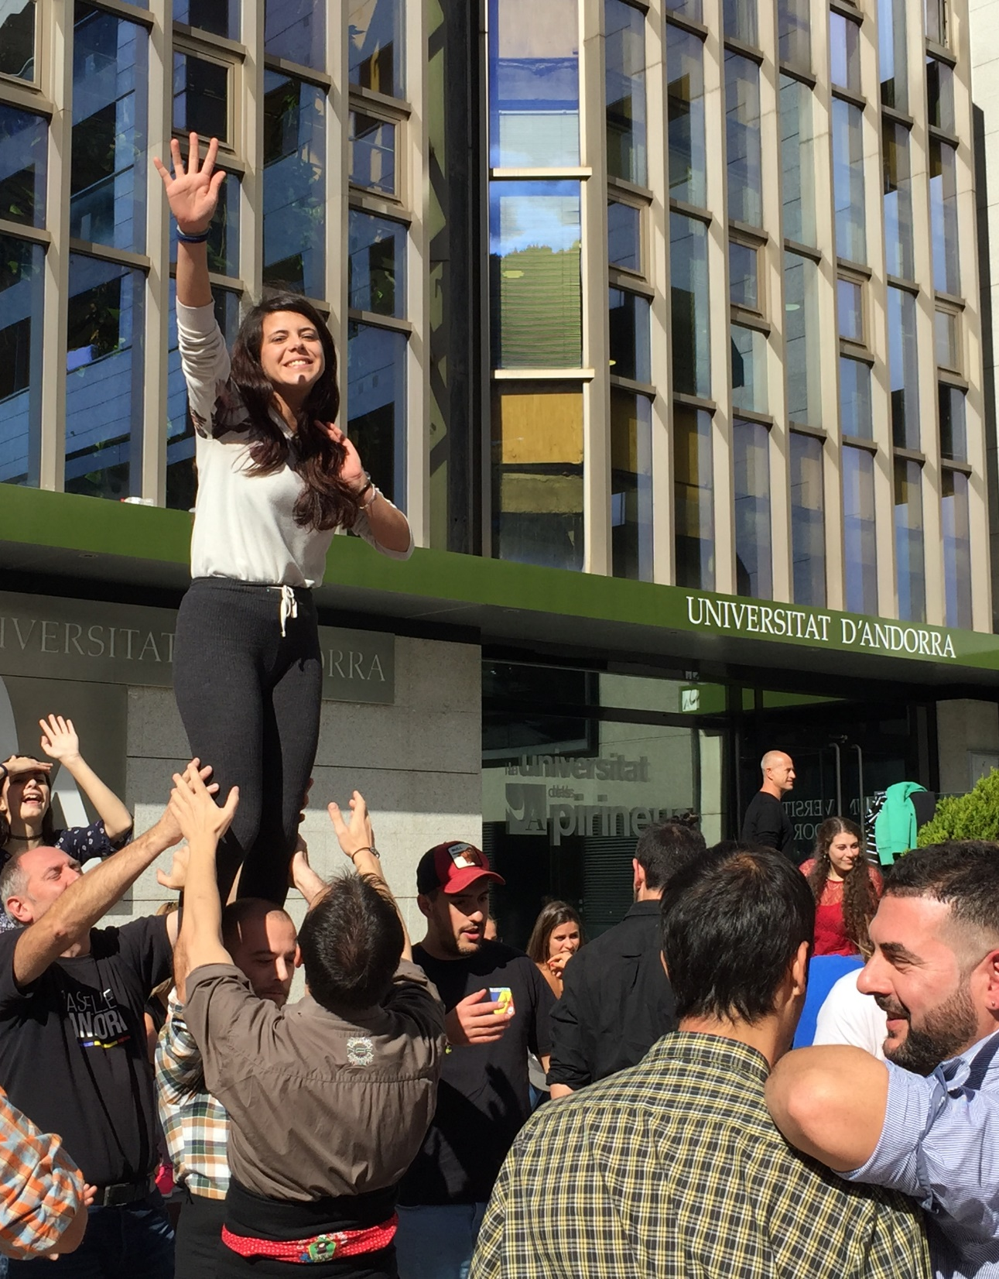
Universitat d’Andorra (UdA)
University of Andorra (UdA)
30 years of experience in higher education. Since 1988:
15,200 enrolments
Nearly 600 courses
Urban campus located in Sant Julià de Lòria, built in 2004
Notes:
Analitzant l’evolució dels nombre d’estudiants, un any acadèmic més, seguint amb la tendència dels darrers anys, la Universitat d’Andorra ha vist com creixia els nombre d’estudiants que segueixen formacions reglades pròpies fins arribar a la xifra de 395.

Slide 7
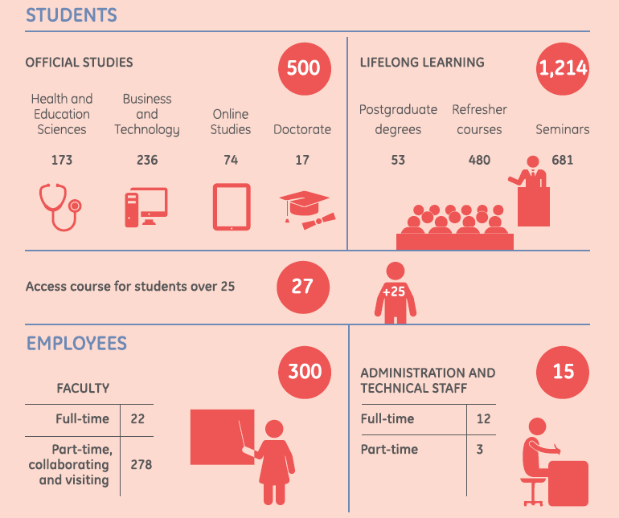
UdA in Figures (2017-2018)
© Grandvalira
Notes:
Analitzant l’evolució dels nombre d’estudiants, un any acadèmic més, seguint amb la tendència dels darrers anys, la Universitat d’Andorra ha vist com creixia els nombre d’estudiants que segueixen formacions reglades pròpies fins arribar a la xifra de 395.

Slide 8
Historical Summary 1988-2018
Notes:
Analitzant l’evolució dels nombre d’estudiants, un any acadèmic més, seguint amb la tendència dels darrers anys, la Universitat d’Andorra ha vist com creixia els nombre d’estudiants que segueixen formacions reglades pròpies fins arribar a la xifra de 395.

Slide 9
A unique University
National, regional and international vision and inclusive institution
Personalised teaching, classes limited to 35 students
Theoretical and applied training
Faculty from both the academic and professional worlds
Teaching experience via both on-campus and online formats
High levels of employability (>95%)
Intensive LLL Institution with constantly new course offerings
Multilingualism: Catalan and English (ES, FR, PT, ...)
Quality commitment
Notes:
Analitzant l’evolució dels nombre d’estudiants, un any acadèmic més, seguint amb la tendència dels darrers anys, la Universitat d’Andorra ha vist com creixia els nombre d’estudiants que segueixen formacions reglades pròpies fins arribar a la xifra de 395.

Slide 10
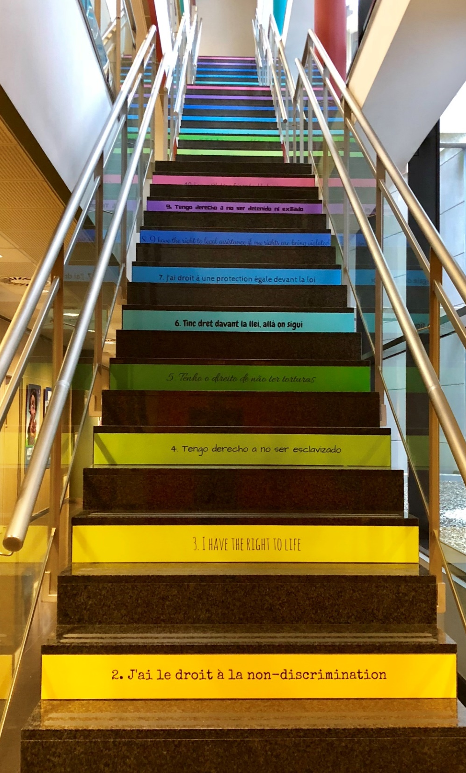
European Higher Education Area
ANDORRA
EUROPE
DPA
(120 EC*)
Bàtxelor
(180 EC* – 3 years)
Short cycle
(120 EC*)
1st cycle
(180-240 EC*)
Màster
(120 EC* – 2 years)
2nd cycle
(60-90-120 EC*)
Doctorat
(3 years)
3rd cycle
(3 years)
*EC: European credits

Slide 11
Teaching
Research
Multidisciplinary PhD Programme

Slide 12
Networking
Notes:
Analitzant l’evolució dels nombre d’estudiants, un any acadèmic més, seguint amb la tendència dels darrers anys, la Universitat d’Andorra ha vist com creixia els nombre d’estudiants que segueixen formacions reglades pròpies fins arribar a la xifra de 395.

Slide 13
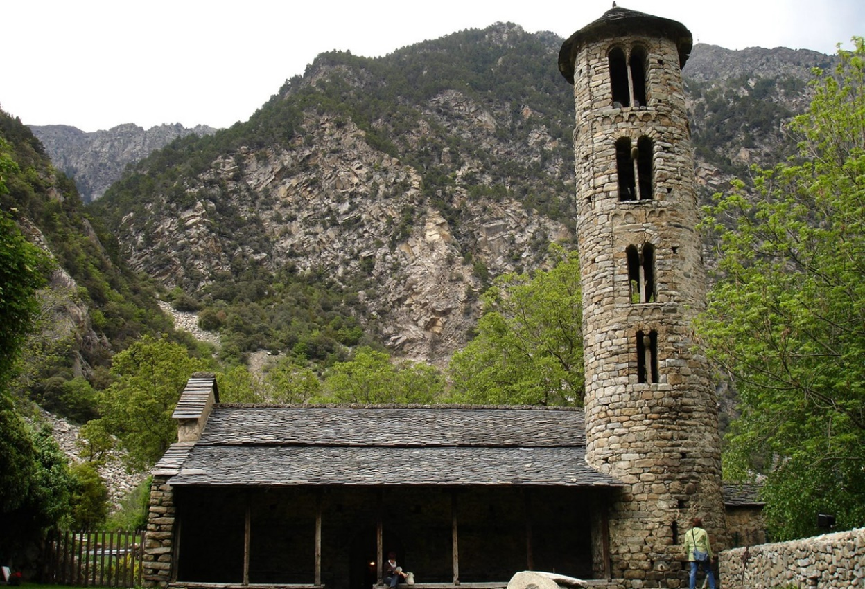
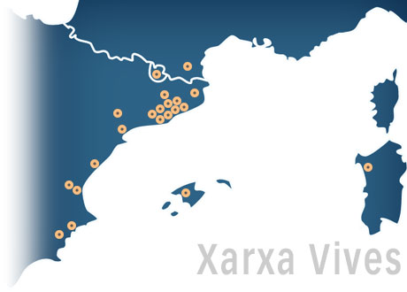
Via Universitària I (2017)
Vives Network: 22 Universities from 4 Countries
Conclusion: The Universities are elitist
Vives Universities
UdA
43,6%
37,3%
Upper Class Students
15,3%
Middle Class Students
26,7%
Lower Class Students
47,5%
29,8%
UdA: Higher Education as a Social Elevator
Notes:
Analitzant l’evolució dels nombre d’estudiants, un any acadèmic més, seguint amb la tendència dels darrers anys, la Universitat d’Andorra ha vist com creixia els nombre d’estudiants que segueixen formacions reglades pròpies fins arribar a la xifra de 395.

Slide 14
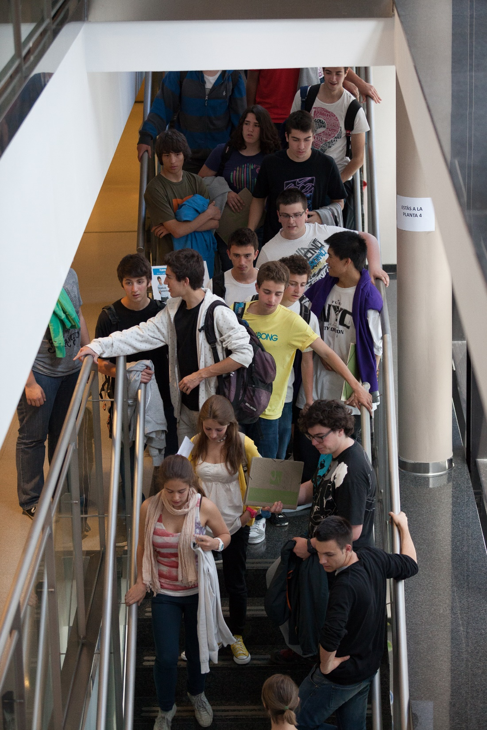
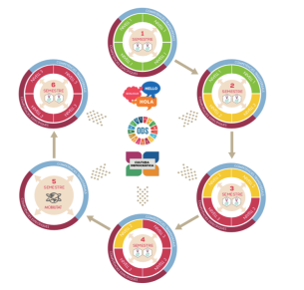
Bachelor of Teaching and Learning
Dual training
Multilingual
Democratic culture
University
3 days/week
Catalan, French, English
Bachelor’s competences
Internship at school
2 days/week
Content Integrated Language Learning (CLIL)
Main content in Module 5
CDC Descriptors
(Values, Attitudes, Skills and Knowledge and Critical thinking)
Intercultural education

Slide 15
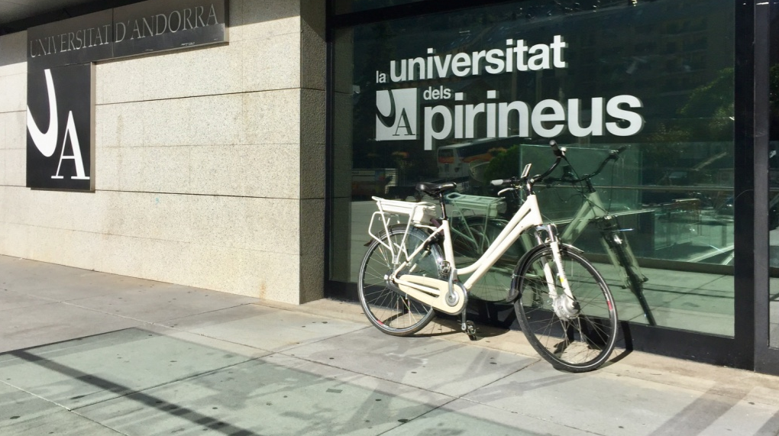
Thank you!

